Slide 1
5. aineiden kierto

Slide 2
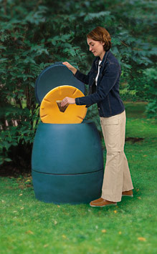



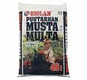
Laita kuvat oikeaan järjestykseen. Mistä kuvasarjassa on kyse?
D
B
A
C
E

Slide 3
Kompostoinnissa ravinteet kiertävät.

Slide 4
Aine ei häviä vaan se 1) kiertää luonnossa muodosta ja eliöstä toiseen elollisen ja elottoman luonnon välillä tai 2) varastoituu lyhyemmäksi tai pidemmäksi aikaa → AINEIDEN KIERTO
Mitä ovat kasvin ravinteet?
Ravinteet määritellään alkuaineiksi, joita kasvi välttämättä tarvitsee kasvuunsa ja kehitykseensä.
Kasvi tarvitsee yhteyttämiseen happea, hiiltä ja vetyä.
Pääravinteet ovat typpi, rikki, kalium, magnesium, kalsium ja fosfori.
Kivennäisaineet jaetaan makrokivennäisiin ja mikrokivennäisiin eli hivenaineisiin.
Kivennäisiä tarvitaan eliöissä kolmenlaisiin tehtäviin:
solujen rakennusaineiksi: esim Ca, P, Mg, Si, S
solukkojen ja kudosten osmoottisen paineen ja kalvojen läpäisyvyyden säätelyyn: esim. Na, K, Cl, Ca, Mg
katalyyteiksi entsyymi- ja hormonisäätelyyn: esim. Fe, Co, Zn, Mn, Mo, Se

Slide 5
Aineiden kierron häiriöt
Aineiden kierron häiriöt aiheuttavat vakavia ympäristöongelmia.
Luonnossa kierto on suljettua.
Ihmisen toiminnan tuloksena kierto muuttuu avoimeksi, jolloin aineita otetaan luontoon muodostuneista varastoista ja vastaavasti niitä päästöjen myötä kertyy jonnekin muualle liikaa.

Slide 6
Aineiden kierron häiriöitä
hiili → ilmaston lämpeneminen
typpi → vesistöjen rehevöityminen, happamoituminen
fosfori → vesistöjen rehevöityminen
rikki → happamoituminen

Slide 7
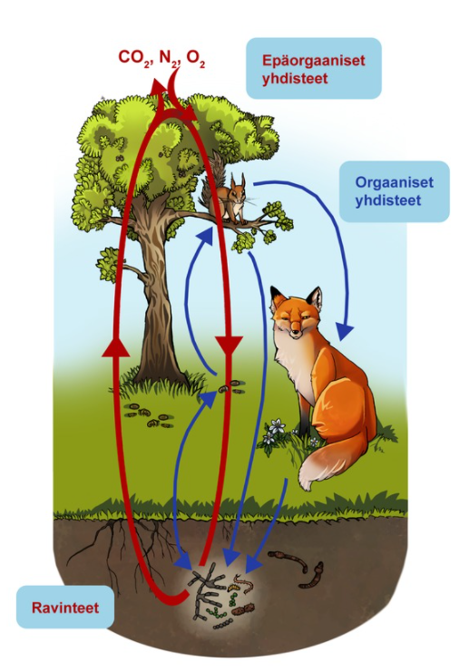
Aineiden kierto
Alkuaineet kiertävät ekosysteemissä sekä elollisessa (eliöt) että elottomassa (maaperä, ilma, vesi) luonnossa.
Eliöt saavat alkuaineita elottomasta luonnosta, esimerkiksi ravinteita maaperästä ja happea ilmasta.
Alkuaineita siirtyy myös yhdisteiden muodossa eliöstä toiseen, kun eliöt käyttävät toisiaan ravintona (ravintoketjut ja -verkot).

Slide 8
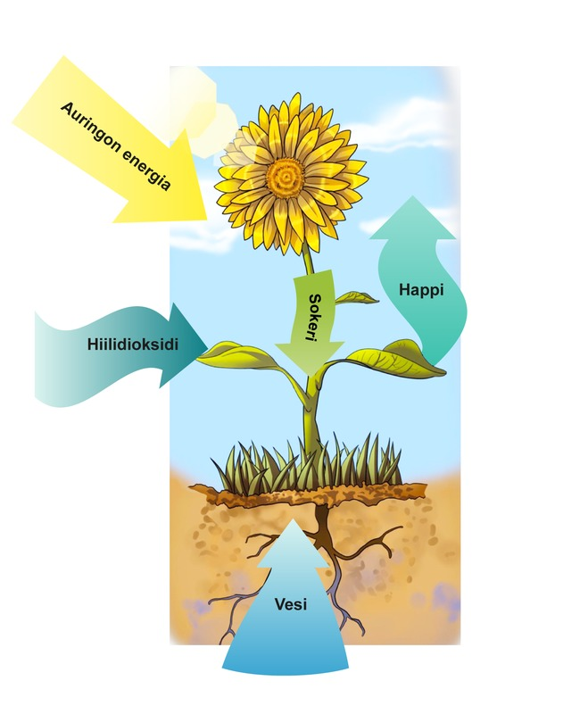
Hiilen ja hapen kierto
Hiilen ja hapen kierto liittyvät toisiinsa, jos tarkastellaan hiilidioksidin kiertokulkua ilmakehässä, tuottajien fotosynteesiä ja eliöiden soluhengitystä.
CO₂ + 6 H₂O → C₆H₁₂O₆ + 6 O₂
C₆H₁₂O₆ + 6 O₂ → CO₂ + 6 H₂O
Hiilen lähteiden ja hiilinielujen välistä erotusta kutsutaan hiilitaseeksi.

Slide 9
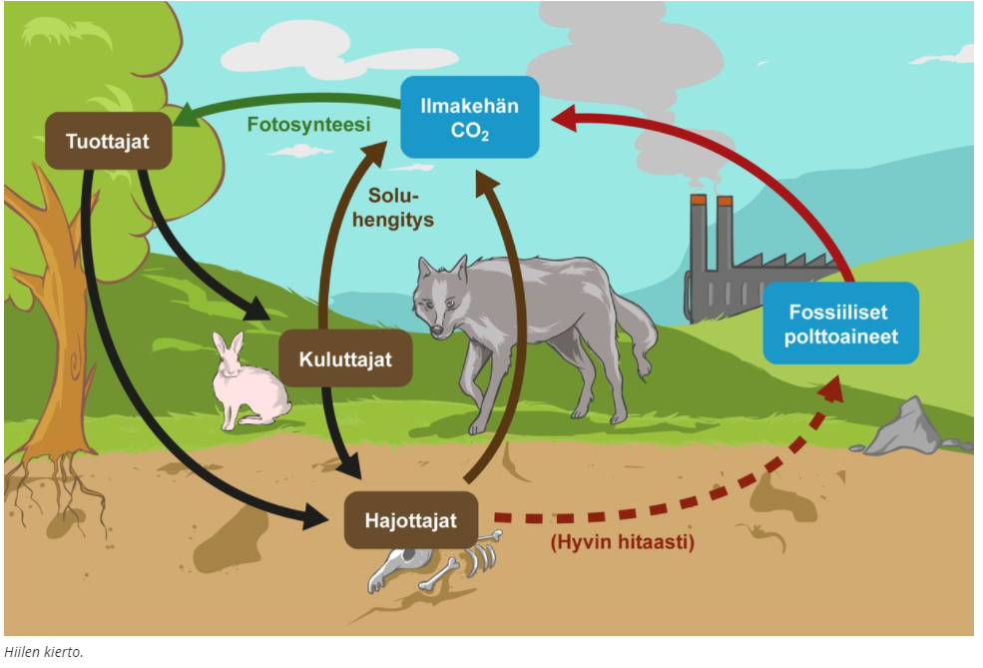
Hiilen kierto

Slide 10
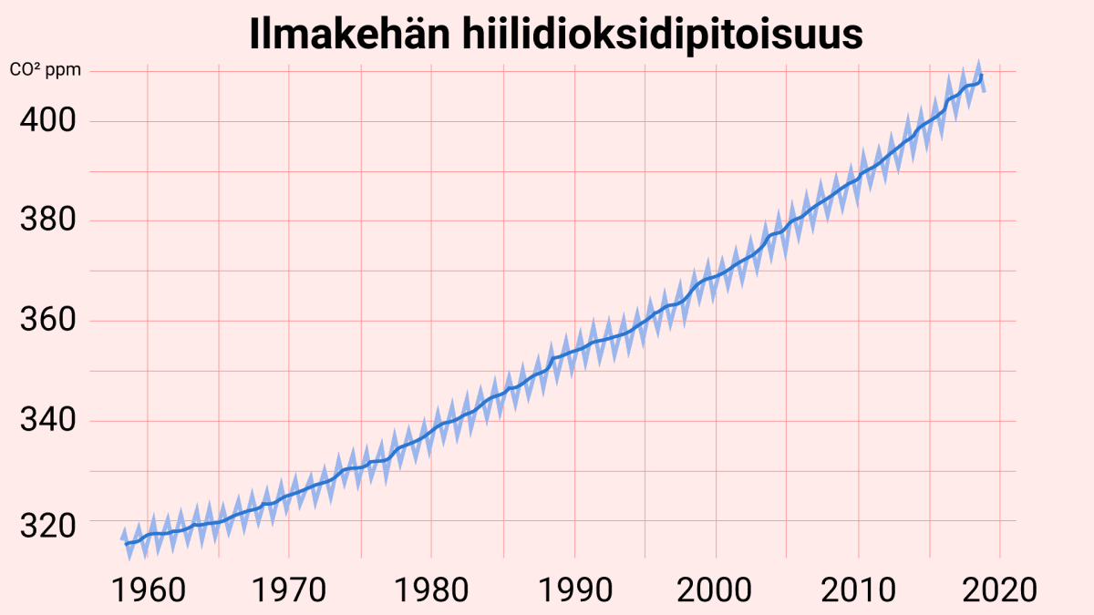
Nyt: 420 ppm.
Teollisen vallankumouksen alkaessa 1700-luvun lopulla ilmakehän hiilidioksidipitoisuus oli 278 ppm.
Vuotuinen nousuvauhti on nykyisellään noin 2 ppm.

Slide 11
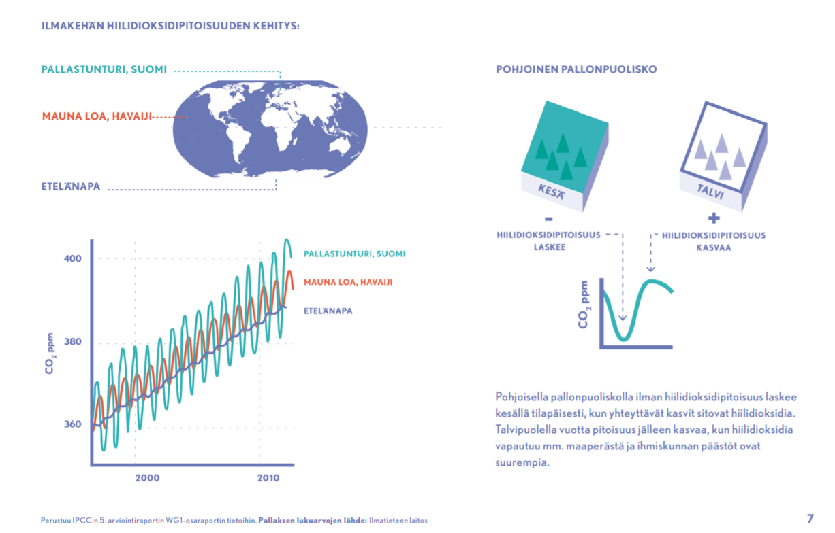
Vuotuinen kierto johtuu pohjoisen pallonpuoliskon talvesta

Slide 12
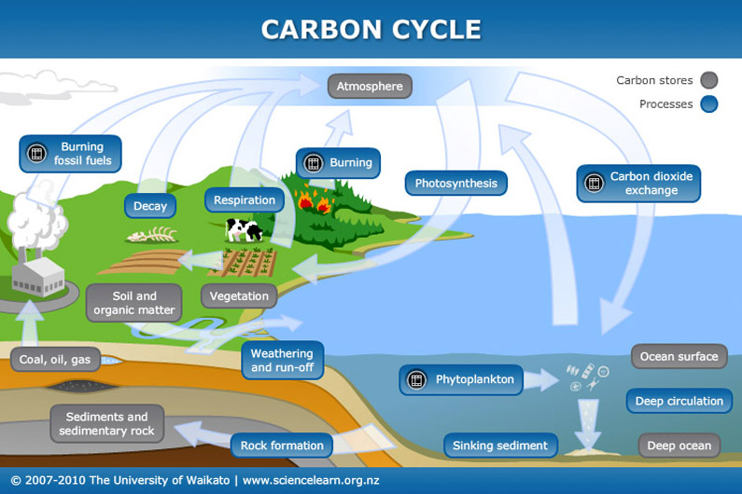
HIILEN KIERTO

Slide 13
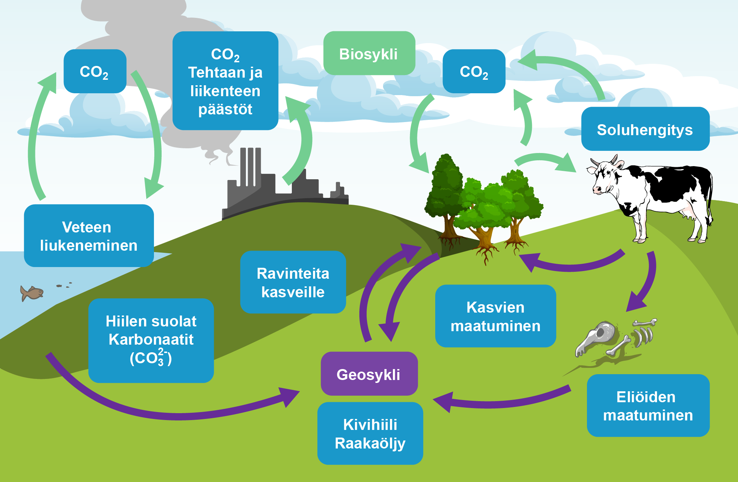

Slide 14
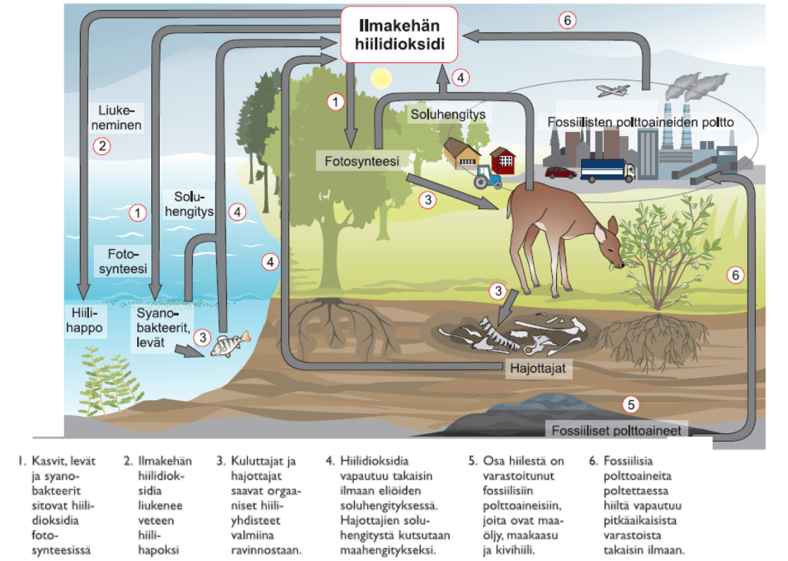

Slide 15
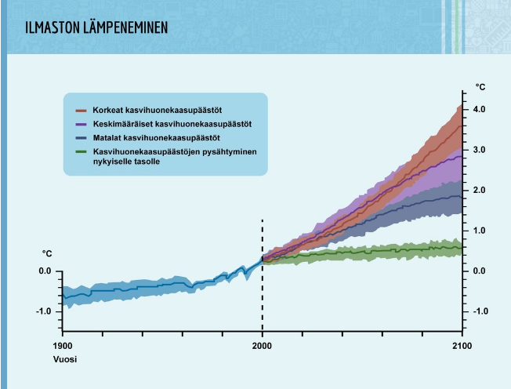
Ilmastomallit
Ilmastomalli on maapallon monimutkaista ilmastojärjestelmää jäljittelevä tietokoneohjelma.
Ilmastomalleilla arvioidaan ilmaston kehittymistä.
Malleja tehdään eri päästömäärille > skenaariot.
Nykyiset ilmastomallit ennustavat maapallon keskilämpötilan nousevan ihmisen toiminnan vaikutuksesta.

Slide 16
Hiilen kierto
Hiiltä vapautuu hiilidioksidina ilmakehään soluhengityksen lisäksi käymisessä sekä poltettaessa orgaanista ainesta (biomassa, fossiiliset polttoaineet).
Orgaanisen aineen polttaminen lisää ilmakehän hiilidioksidin määrää. Toisaalta fotosynteesissä hiilidioksidia sitoutuu metsän biomassaan, ja sen määrä vähenee.
Lisäksi meret ja suot sitovat hiiltä, joten nekin ovat metsien ohella hiilinieluja.
Kasvillisuuden istuttaminen vähentää ilman hiilidioksidipitoisuutta, sillä kasvit sitovat ilmakehän hiilidioksidia fotosynteesin avulla.

Slide 17
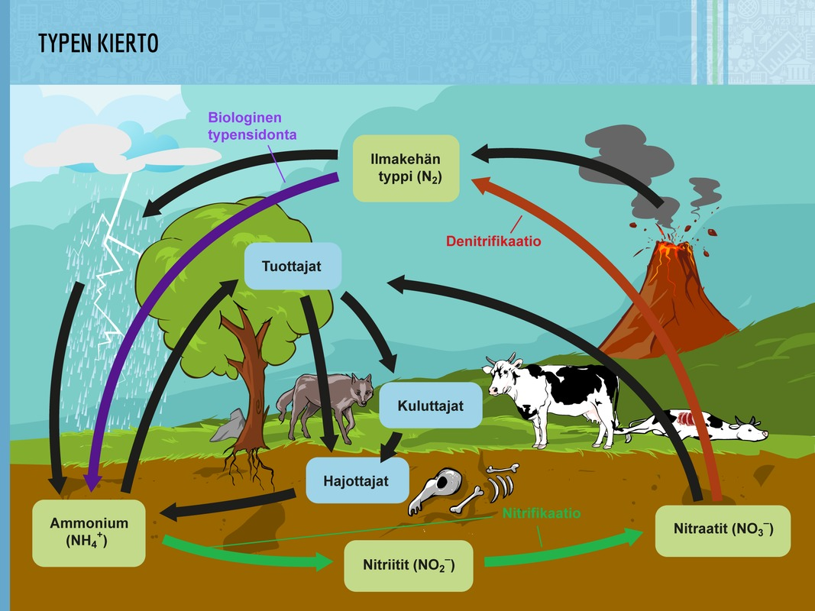
Typen kierto
Typensidonnassa ilmakehän typpeä sidotaan eliöiden käyttöön.
Denitrifikaatio on prosessi, jossa maaperän typpi palaa ilmakehään kaasumaiseksi typeksi.
Ihminen aiheuttaa häiriöitä typen kiertokulkuun.

Slide 18
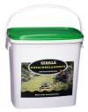

Typpi
Typpeä on paljon ilmakehässä (78%), vähän maaperässä.
Typpi on tärkeä alkuaine elämälle. Sitä on kaikissa proteiineissa ja se toimii monien solun osien rakennusaineena sekä ATP-molekyylien ja nukleiinihappojen (DNA, RNA) raaka-aineena.
Typpi onkin useille kasveille eniten kasvua rajoittava tekijä eli minimitekijä.
Bakteerit ovat tärkeässä osassa typen kiertoa.

Slide 19
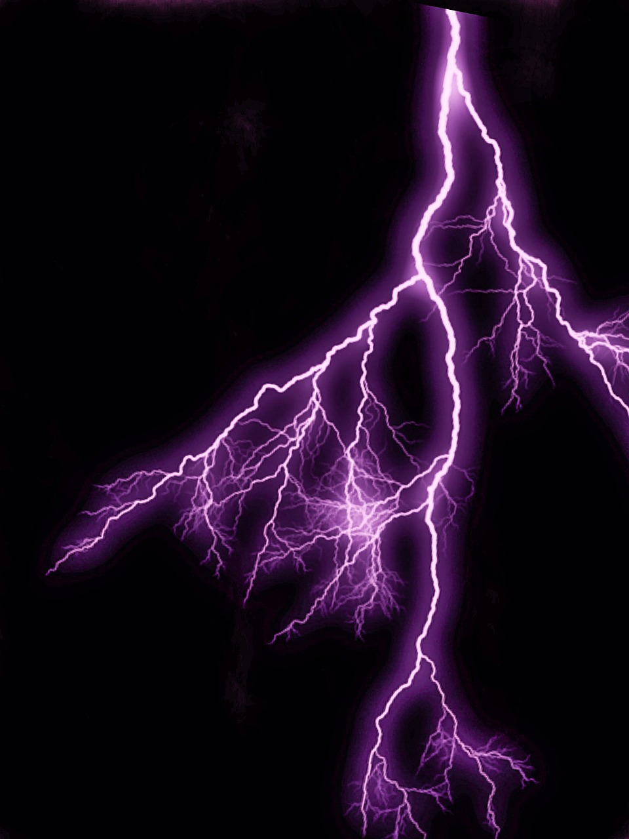
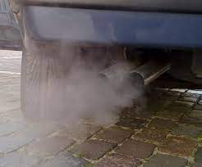
Typen kierto
Ilmakehän kaasuista 78 % on typpikaasua (N₂), mutta kasvit ja monet muut eliöt eivät pysty hyödyntämään typpeä tässä muodossa.
Vain tietyt typensitojabakteerit kykenevät biologiseen typensidontaan.
Maaperässä on vähän kasveille käyttökelpoisessa muodossa olevia typpiravinteita. Osa maaperän bakteereista (nitrifikaatiobakteerit) saa energiaa hapettamalla ammoniumionit ensin nitriitiksi (NO₂⁻) ja sen jälkeen nitriitit nitraatiksi (NO₃⁻). Tätä typen kierron osaa kutsutaan nitrifikaatioksi.
Typpeä muodostuu ilmakehään lisäksi salamaniskuissa, jolloin ilman typpikaasusta syntyy typen oksideja, jolloin typpeä sitoutuu maaperään nitraateiksi. Tätä kutsutaan abioottiseksi typensidonnaksi.

Slide 20
Denitrifikaatio
Hapettomissa oloissa denitrifikaatiobakteerit palauttavat maaperän typpeä takaisin kaasumaiseksi typeksi (N₂), joka siirtyy ilmakehään = denitrifikaatio.
esim. vettynyt ja/tai tiivistynyt maa
→ peltoja muokataan maan rakenteen parantamiseksi
Denitrifikaatiobakteereita hyödynnetään jätevedenpuhdistamoissa typen poistamisessa jätevesistä.

Slide 21
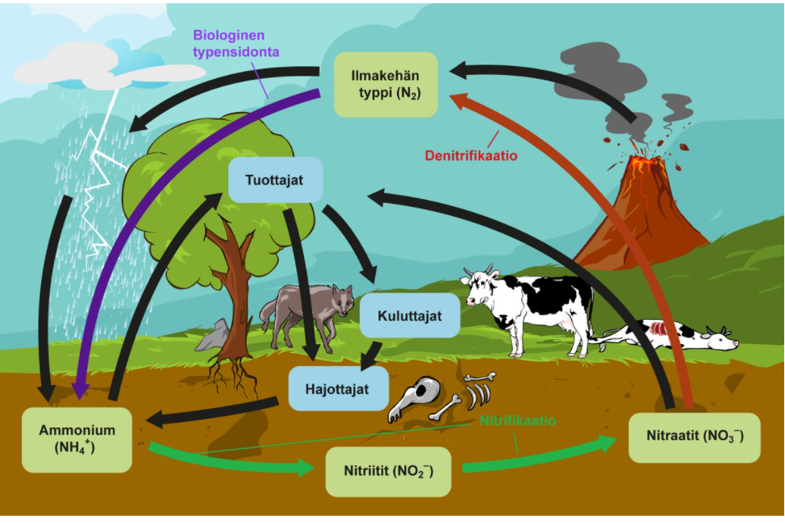
Typen kierto

Slide 22
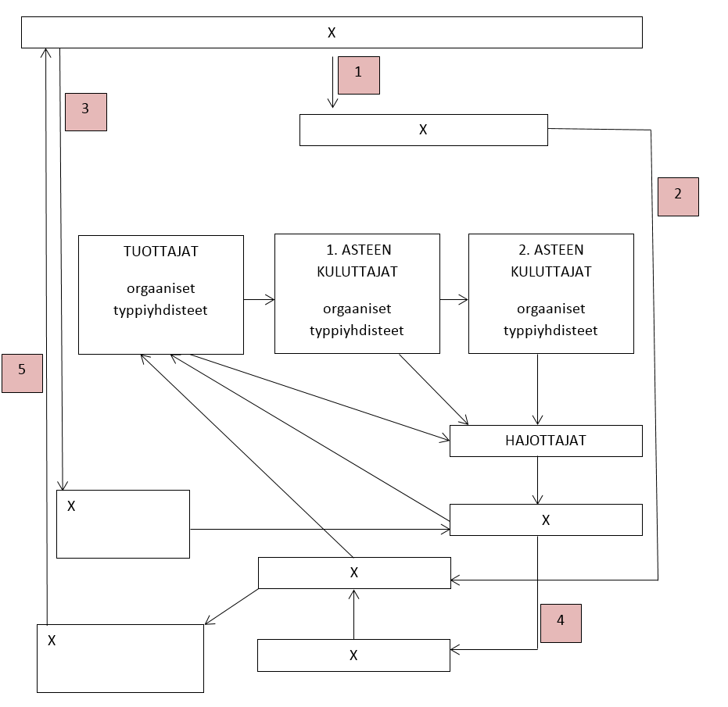
a) Täydennä kaavioon X-merkkien paikalle oikeat sanat alla olevasta listasta:
ammoniumioni NH₄⁺
denitrifikaatiobakteerit
nitraatti NO₃⁻
nitriitti NO₂⁻
typen oksidit
typensitojabakteerit
typpikaasu
b) Sijoita prosessien 1-5 numerot typen kierron vaiheisiin:
___ abioottinen typensidonta
___ biologinen typensidonta
___ denitrifikaatio
___ nitrifikaatio
___ salamointi

Slide 23
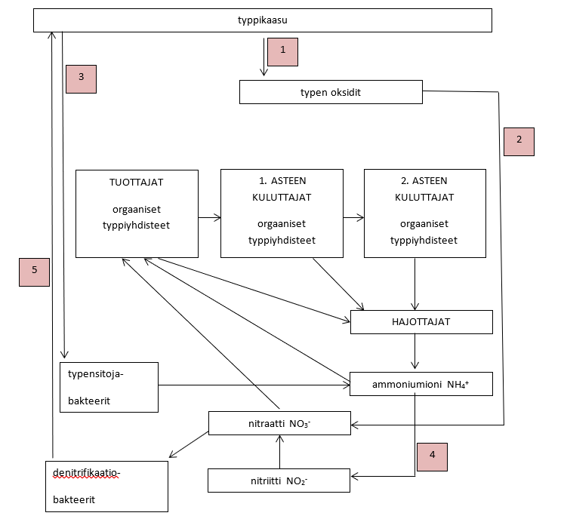
2 abioottinen typensidonta
3 biologinen typensidonta
5 denitrifikaatio
4 nitrifikaatio
1 salamointi

Slide 24
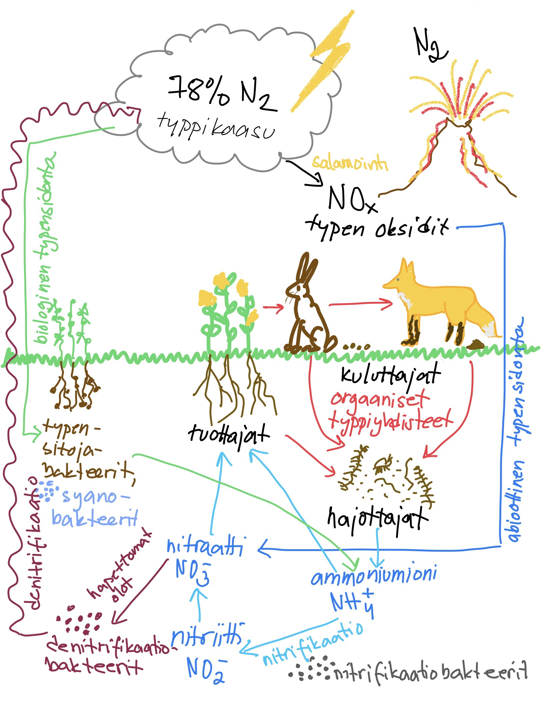

Slide 25
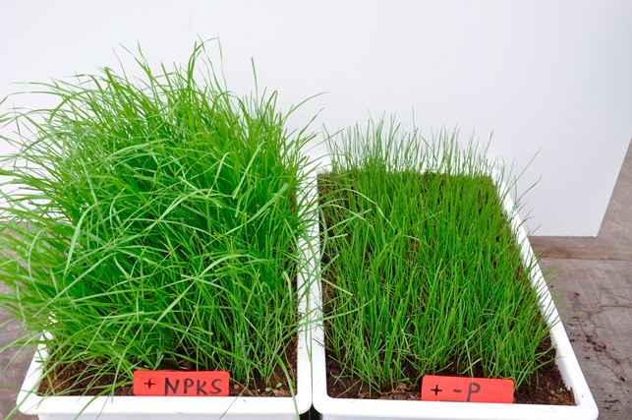
Fosforin kierto
Fosforia on soluissa ATP-molekyyleissä, nukleiinihapoissa (dna, rna) ja solukalvojen rakennusaineena. Lisäksi fosfori on luiden ja hampaiden rakennusaine.
Fosfori on useille kasveille eniten kasvua rajoittava tekijä eli minimiravinne. Siksi sen lisääntyminen kasvattaa tuottajien perustuotantoa ekosysteemissä.
Kuva: Yara https://www.yara.fi/lannoitus/ravinteet/fosfori/fosfori-liikkuu-huonosti/

Slide 26
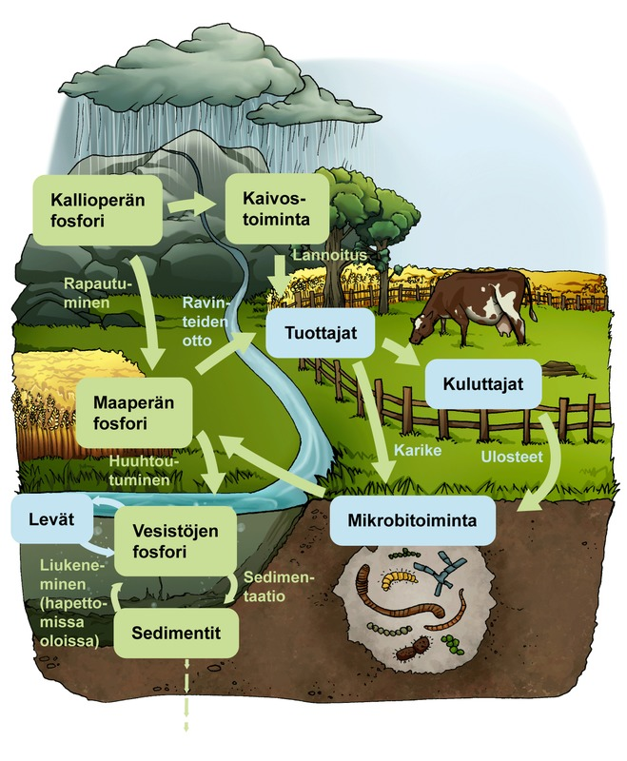
Fosforin kierto
Fosforia esiintyy kallioperässä fosfaatteina.
Kallioperän rapautuessa fosfaattia päätyy maaperään ja vesistöihin. Tuottajat ottavat fosforia epäorgaanisina fosfaatteina (PO₄³⁻) maaperästä.
Eläimet saavat fosforia syömänsä ravinnon mukana.
Kuolleiden eliöiden sisältämä orgaaninen fosfori palautuu epäorgaanisiksi fosfaateiksi, jotka ovat jälleen kasvien käytettävissä.
Fosforin kierrossa tarkastellaan vain maa- ja kallioperää sekä vesistöjä. Fosforia ei esiinny ilmakehässä.
Fosfori aiheuttaa vesistöjen rehevöitymistä.

